Slide 1
Origen de Frases y Palabras
Fotografía Recopilada de Internet
Creación y Diseño:
V I C E N T E G A R C Í A
Automático

Slide 2
Origen de las Frases
¿No te has preguntado nunca qué hay detrás de ciertas frases que usamos todos los días? ¿Te gustaría saber a quién se le ocurrió utilizar por primera vez esa palabra? Aquí veremos los orígenes e historias de algunas de las frases y palabras que utilizamos a diario.
Es bien sabido que la lengua española posee una riqueza indiscutible. Muestra de ello es la multitud de expresiones populares y refranes que existen en nuestro idioma. Expresiones, frases hechas y dichos que utilizamos de forma habitual en nuestra vida cotidiana, aunque casi siempre desconozcamos su origen.

Slide 3
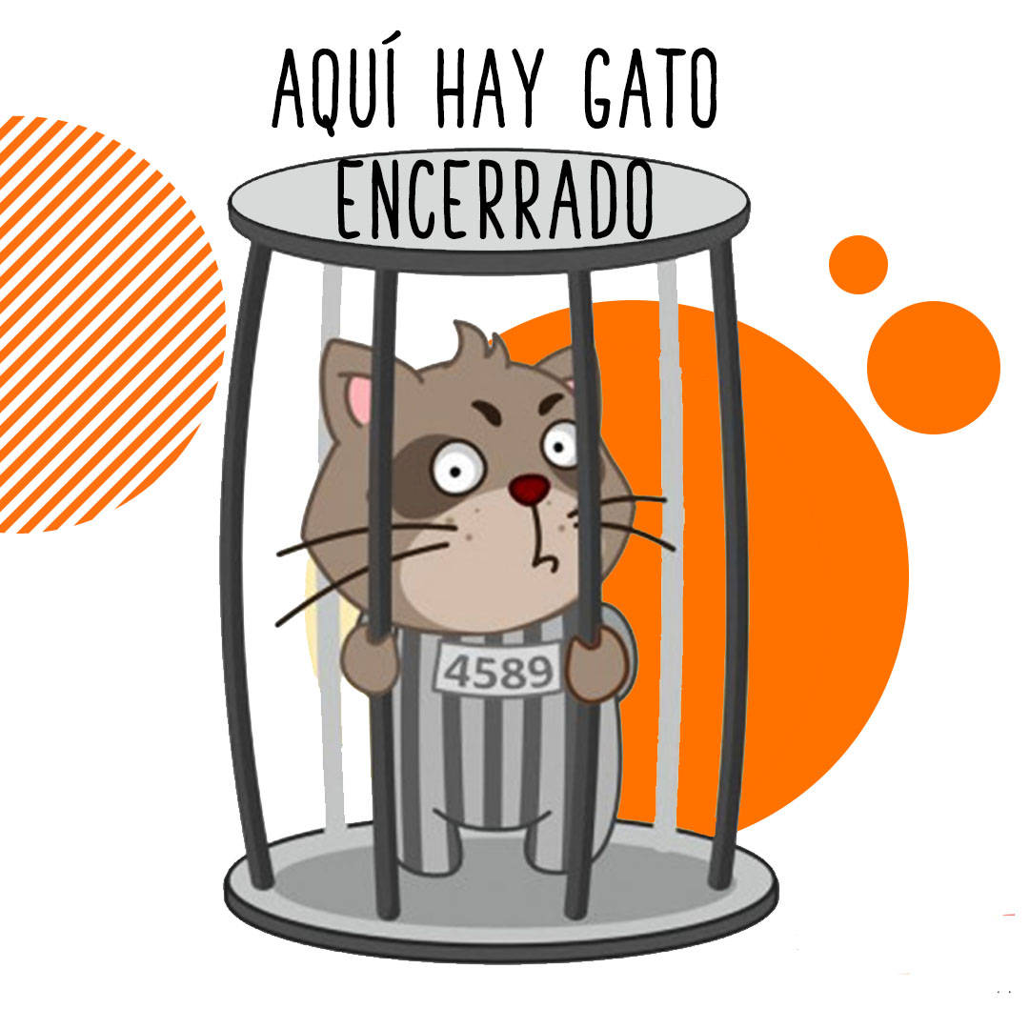
Hasta hace algún tiempo se creía que habían sido los egipcios quienes habían domesticado a los gatos, aunque una excavación arqueológica de Chipre de 9.500 años de antigüedad, y descubierta en 2004, halló los restos de un felino que ya entonces convivía con personas.

Slide 4
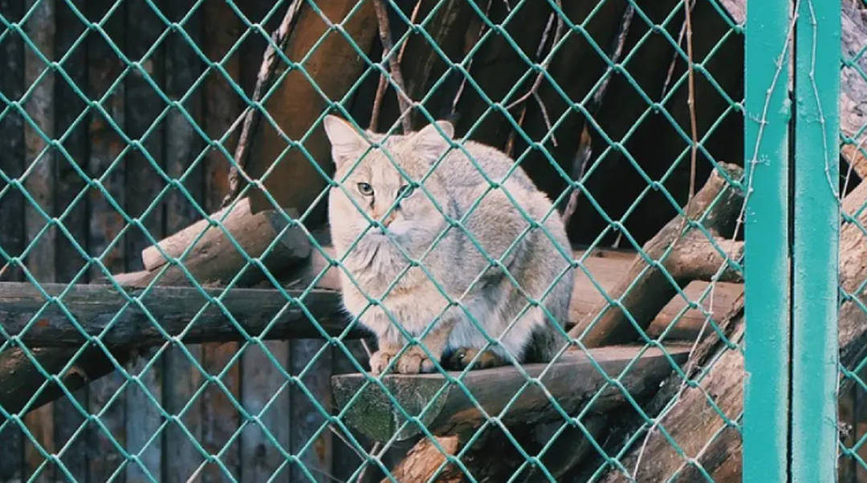
Los gatos son animales curiosos y, quienes tienen a uno en la familia, saben que sus comportamientos suelen ser impredecibles y a menudo curiosos. No en vano, los felinos
domésticos comparten más de un 95% de sus genes con los tigres. “El tiempo que pasas con un gato nunca es tiempo perdido”, dejó dicho Colette.

Slide 5
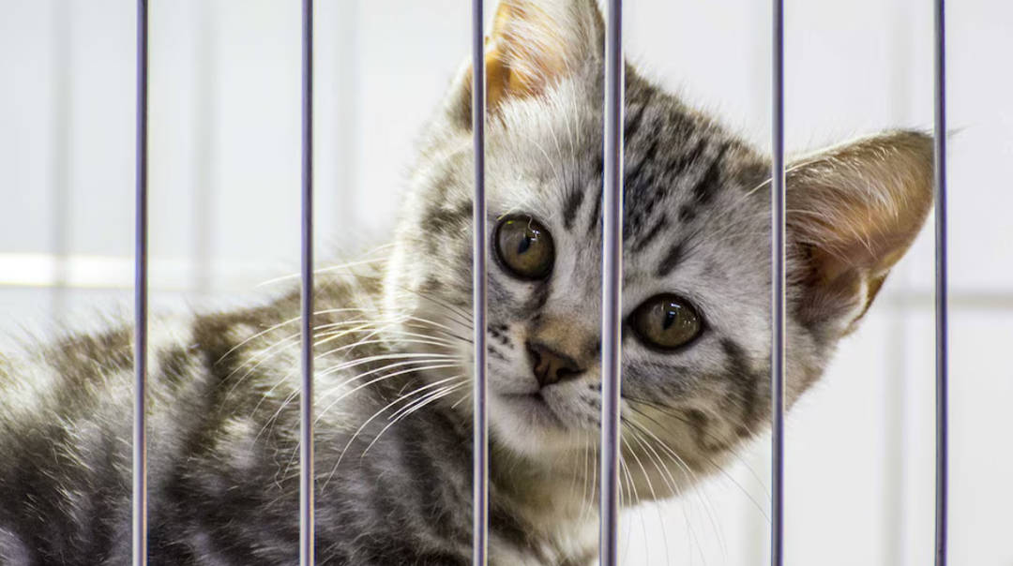
“De entre todas las criaturas de Dios, tan solo existe una a quien nadie puede hacer esclava de un collar y una correa. Se trata del gato. Si pudiésemos cruzar al hombre con el
gato mejoraríamos al hombre, aunque el gato se deterioraría”, afirmaba por su parte Mark Twain.

Slide 6
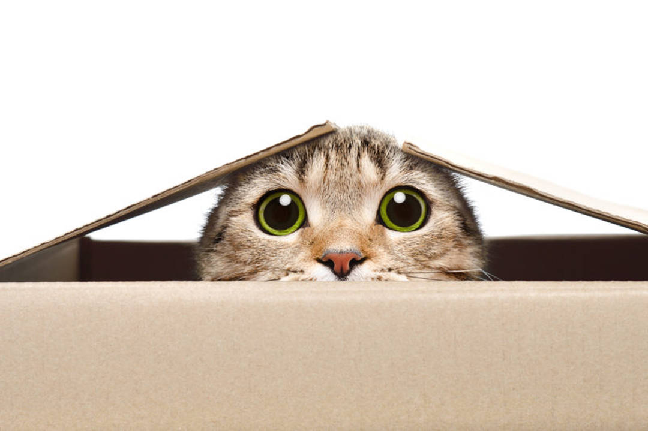
Sea porque realmente son criaturas superiores, como afirma este escritor, sea porque llevan mucho tiempo entre nosotros -más incluso que los perros, lo cierto es que la lengua española está plagada de expresiones que tienen como protagonistas a estos seres peludos y enigmáticos.

Slide 7
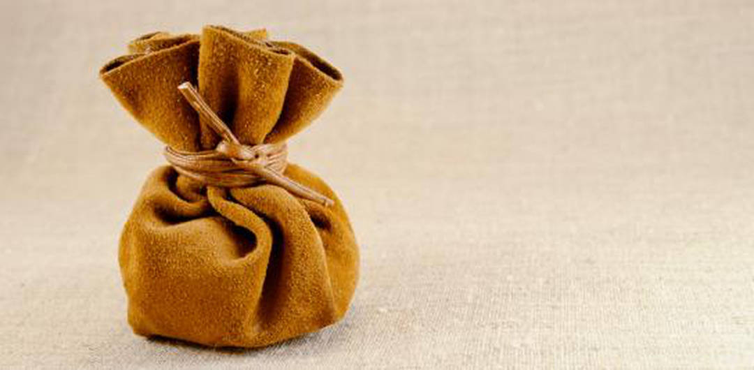
Aquí hay gato encerrado.
El gato al que hace referencia la expresión no es el felino, sino un talego de piel (o monedero) en el que siglos atrás se guardaba el dinero; esta es la denominación que tenía en la jerga utilizada por los ladronzuelos.
Era habitual llevar ese tipo de monedero (también conocido como talega).

Slide 8
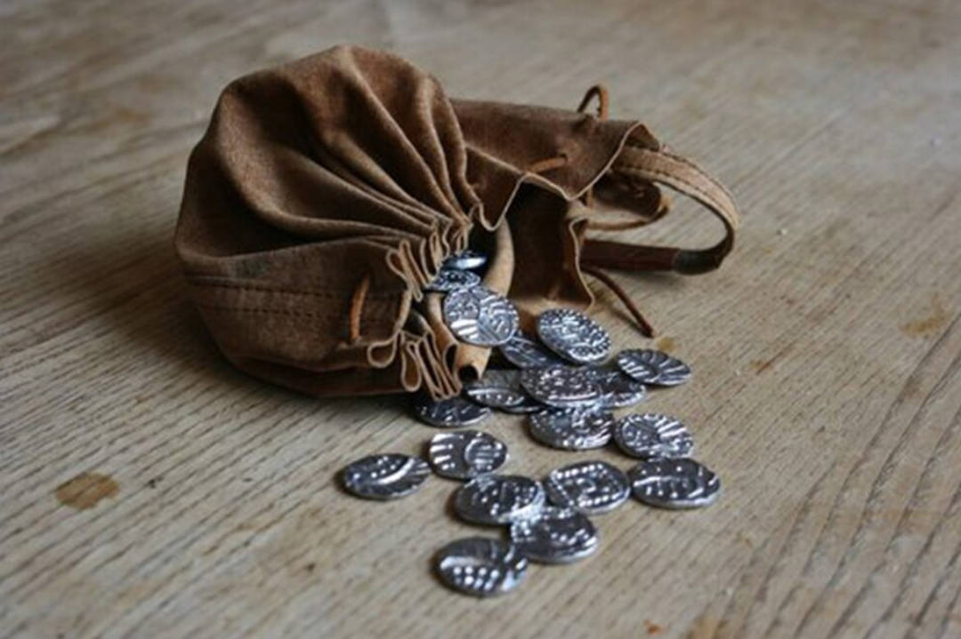
Escondido entre la ropa, y cuando uno de los delincuentes veía a alguien guardárselo indicaba a sus compinches que allí había gato encerrado, para proceder a robárselo sigilosamente. Algunas fuentes indican
que el apelativo «gato» para esos portamonedas proviene, posiblemente, del hecho de haber sido confeccionados con piel de minino.

Slide 9

A Voleo. Hacer algo improvisadamente y sin saber cuál será su resultado. Proviene del acto de volear, que consiste en ir lanzando al aire las semillas durante el sembrado de los campos, sin determinar dónde deben caer ni, por tanto, dónde brotará el cereal.

Slide 10
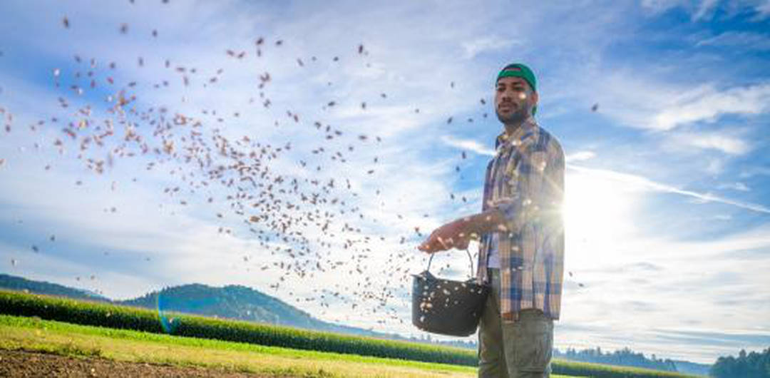
El hecho de que se lanzaran las semillas para que volaran por el aire fue lo que originó el término a voleo. Dicha expresión no solo se utiliza para advertir que algo
se ha realizado de manera improvisada, también se usa para referirse a aquello que se hace sin organización, criterio o planteamiento alguno.

Slide 11
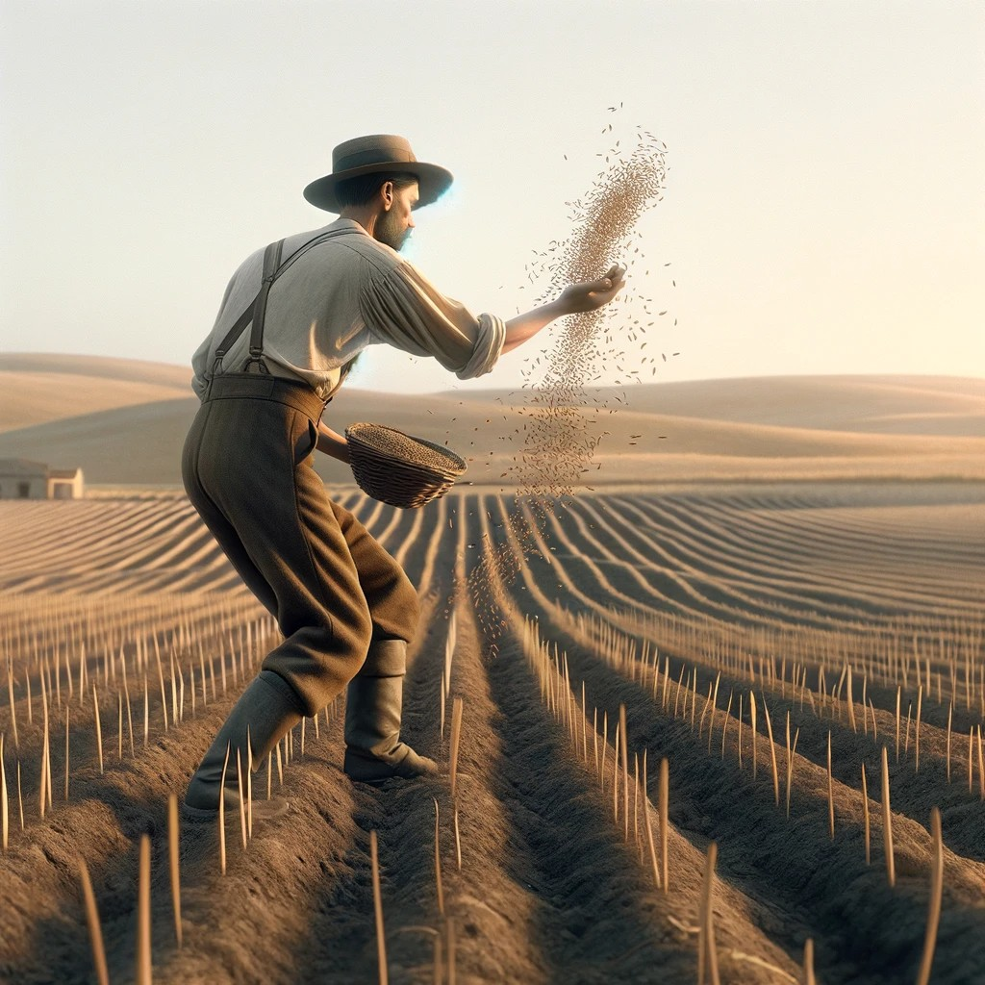
El término proviene del mundo rural, concretamente de la agricultura, en el momento en el que el campesino debe sembrar sus campos y en lugar de ir enterrando las semillas ordenadamente lo que hace es coger los granos a puñados y lanzarlos al aire, para que caigan dispersos sobre la tierra y brote el cereal en aquel lugar, sin tener miramientos sobre dónde ha caído.

Slide 12
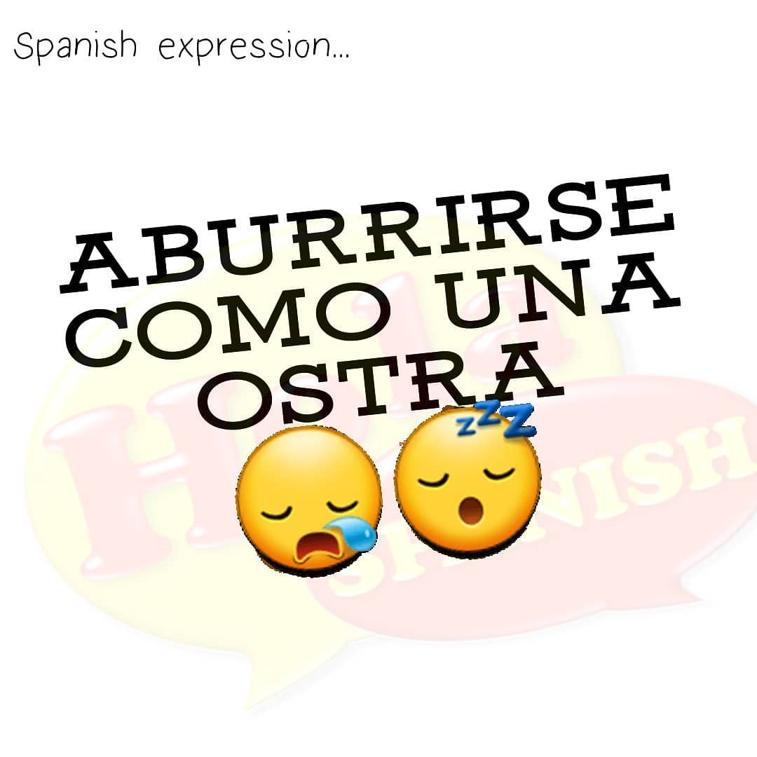
Las ostras no se aburren. O, al menos, no existe estudio científico alguno que así lo confirme. Esta famosa expresión, que hace referencia al momento de máximo tedio que puede tener alguien, en realidad no habla del hastío de un molusco, sino de un castigo que se imponía en tiempos de la antigua
Grecia que era conocido como ostracismo y que consistía en ser desterrado de una población por un periodo concreto de tiempo.

Slide 13
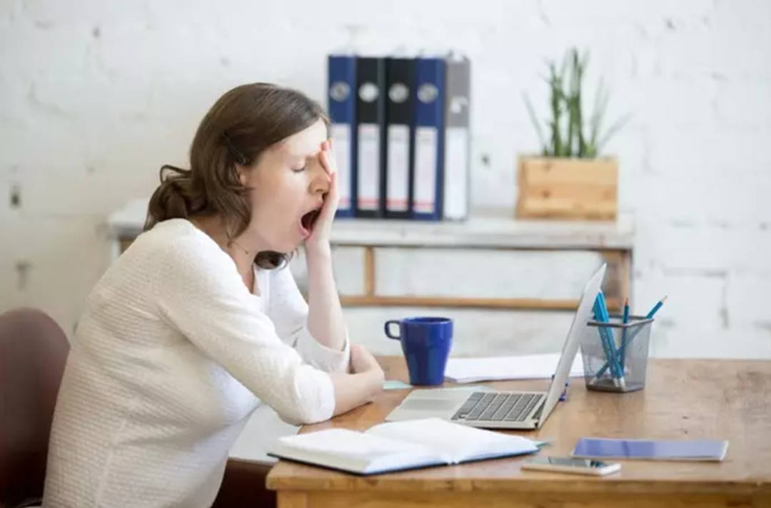
El término procede del griego ostrakon, que era un tipo de concha de cerámica donde se escribía el nombre de la persona que debía ser desterrada. Se supone que era común que el ostracista acabará aburriéndose debido a
la soledad a la que estaba obligado a vivir. Con el tiempo, el término referido a ese castigo acabó en el apócope «ostra».

Slide 14
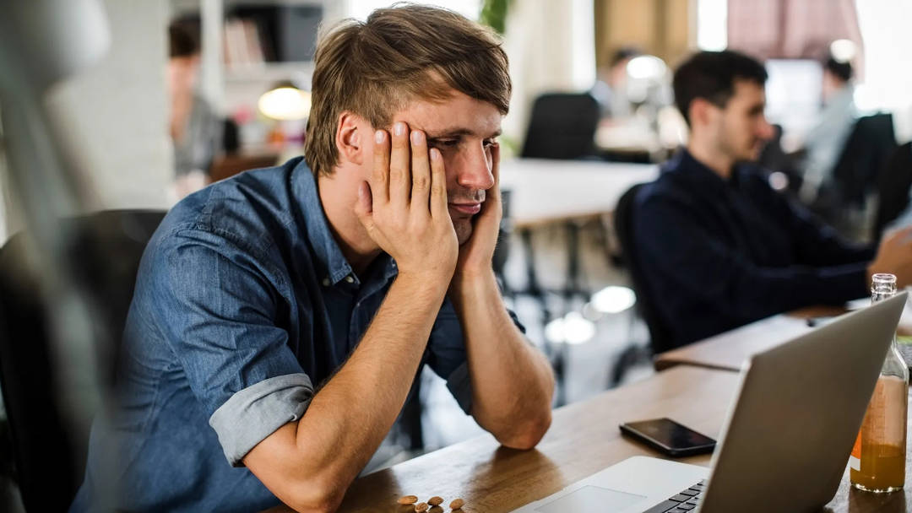
Esta expresión se forjó durante el reinado del delfín de Francia Luis XV. El verano de 1741 era muy caluroso y, tal y como recogían las crónicas de por aquel entonces, era bastante aburrido porque no había demasiadas cosas que hacer.

Slide 15
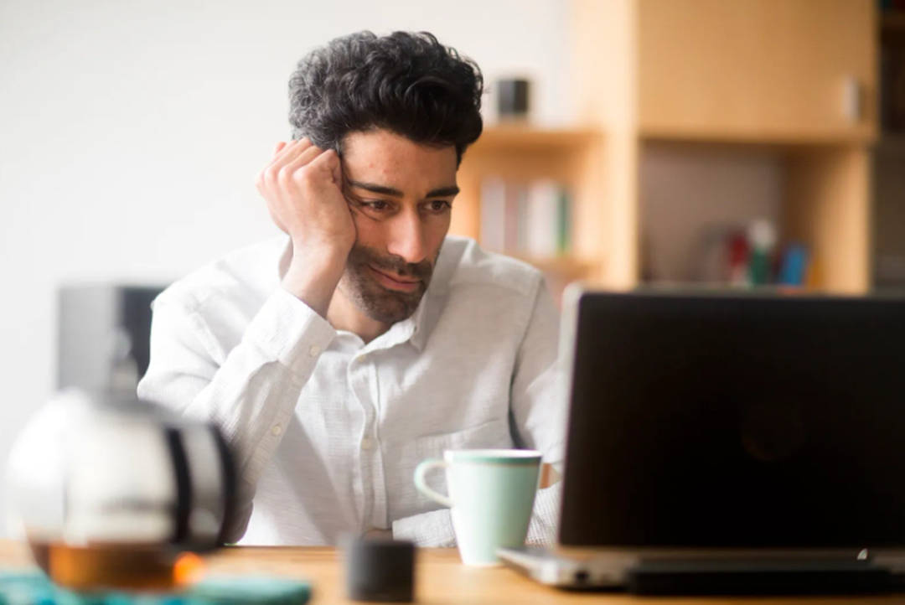
Fue quizás el exceso de calor la razón por las que no se organizaron esas fiestas al aire libre o esas actividades de asueto y de solaz con las que siempre se acompañaba la corte.

Slide 16
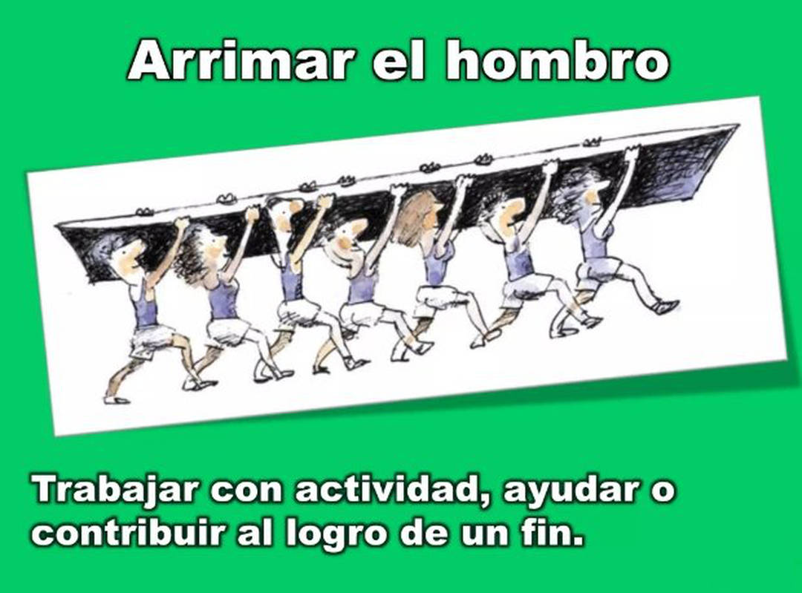
Arrimar el hombro.
Expresión nacida en los ambientes rurales en los que los jornaleros que trabajaban conjuntamente el campo se ayudaban unos a otros a la hora de sembrar o cosechar.

Slide 17
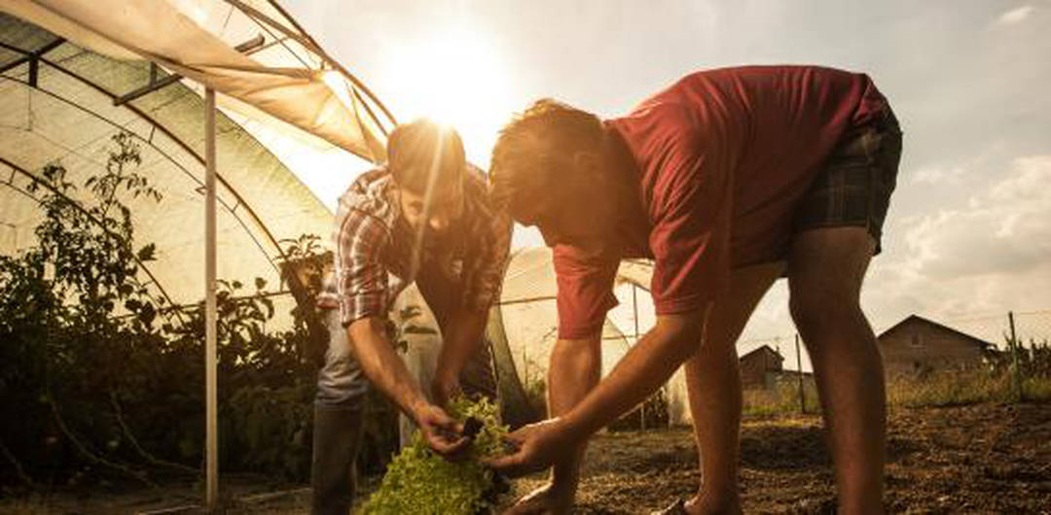
La propia postura, de ir medio encorvado siguiendo las hileras o surcos y unos junto a otros, hacía que los hombros de estos trabajadores estuviesen a menudo tocándose entre sí.
Este acto de colaboración para facilitar que el trabajo se realizara más rápidamente fue lo que dio origen a expresiones como arrimar el hombro y trabajar codo con codo.

Slide 18
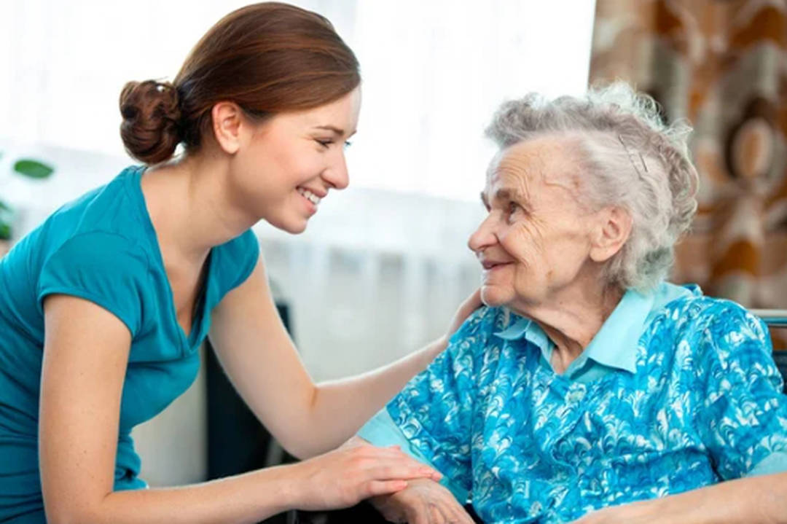
La locución ‘arrimar el hombro’ suele ser utilizada cuando se quiere señalar que alguien presta su ayuda o colaboración a otra persona o grupo para conseguir un fin o para que éste se logre de una manera más fácil y
colectiva: ‘venga, todos a arrimar el hombro para ganar el partido’, ‘si entre todos arrimamos el hombro terminaremos el trabajo mucho antes’…

Slide 19
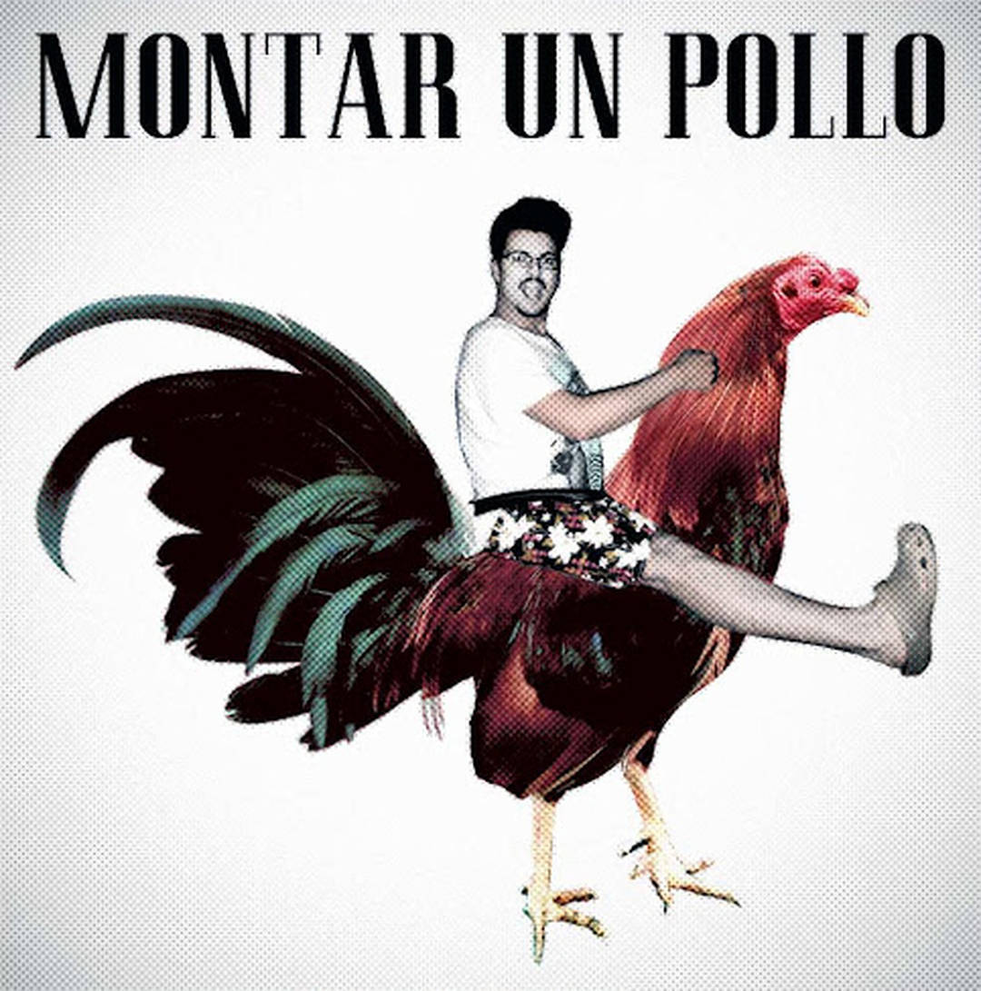
Montar un pollo: armar un escándalo, desencadenar una discusión. “Me ha montado un pollo porque llegué tarde”. El origen de la popular locución se encuentra en la palabra “poyo”, el banco de piedra que, arrimado a la pared, acostumbra a colocarse junto a las puertas de las casas de los pueblos.

Slide 20
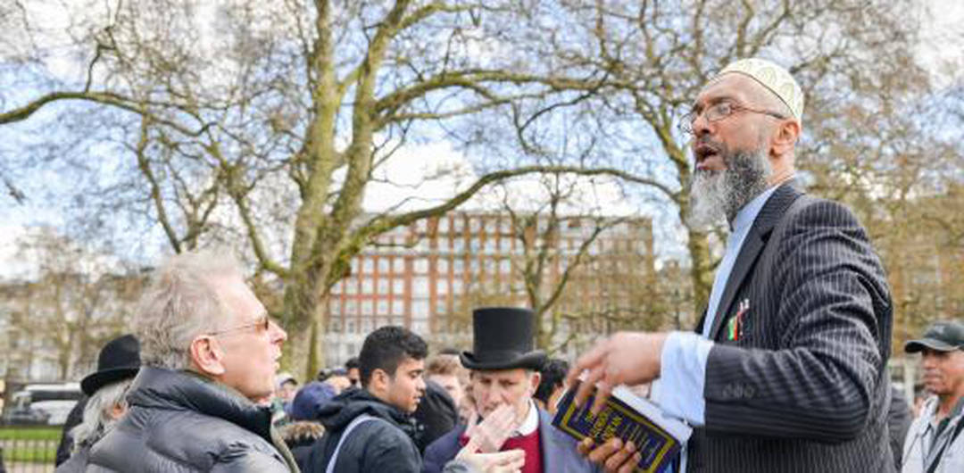
La forma original de la expresión era montar un poyo, aunque el diccionario de la RAE admite desde hace unos años que se escriba la forma montar un pollo debido a la popularización de la locución, a pesar de
que no se refiera a la cría de la gallina. El poyo al que hace referencia es un podio o pequeña tribuna portátil en la que se subían los oradores para hablar a los presentes o dar mítines en las plazas públicas.

Slide 21
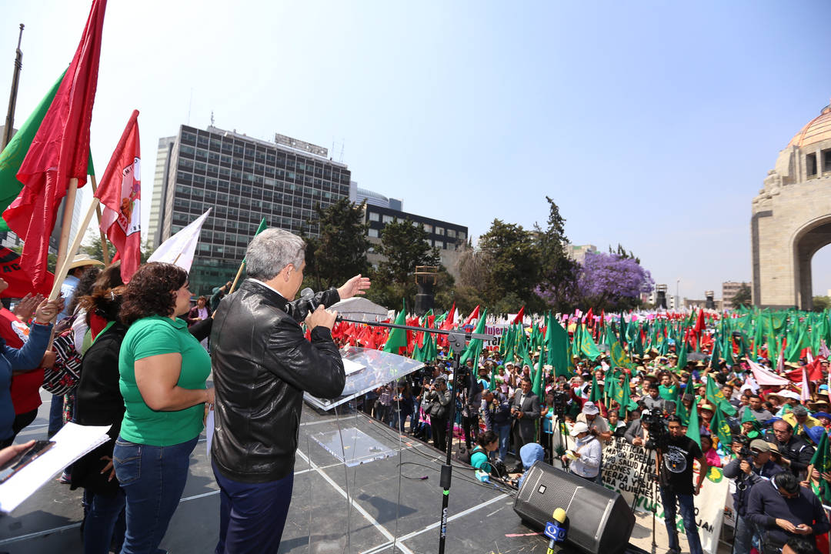
En la mayoría de las ocasiones se trataba de consignas políticas que atacaban alguna ideología o a un líder o miembro del Gobierno, por lo que, a menudo, solía armarse algún que otro altercado entre los
asistentes allí congregados y el orador. Dicha tribuna portátil era conocida popularmente como poyo, un término que proviene de la palabra en latín podium (‘podio’)

Slide 22
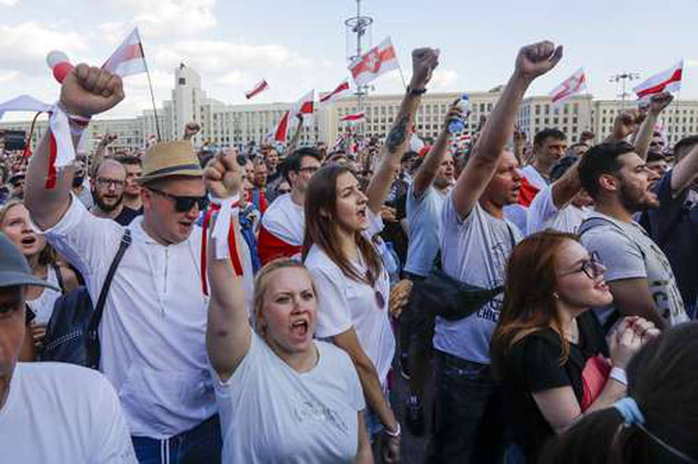
Derivado del latín podium, se denominaba de esta manera en el siglo XIX al podio o pedestal del que se valían algunos oradores en las plazas concurridas para pronunciar discursos que podían terminar en encendidas discusiones y polémicas.

Slide 23
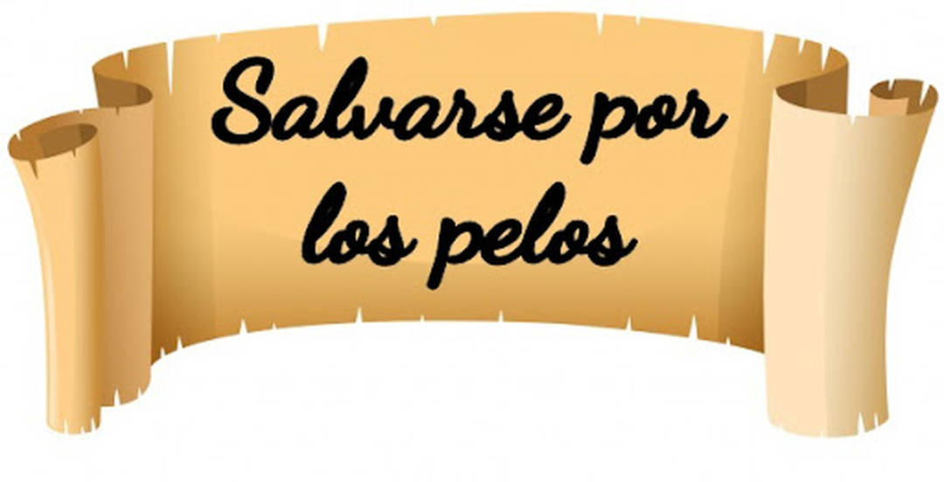
Salvarse por los pelos. Este dicho popular es utilizado cuando una persona se libra por poco de una situación peligrosa o difícil. El origen de esta expresión se remonta a
1809 cuando José Bonaparte implanta nuevas leyes, entre ellas la de que los marineros debían cortarse el pelo.

Slide 24
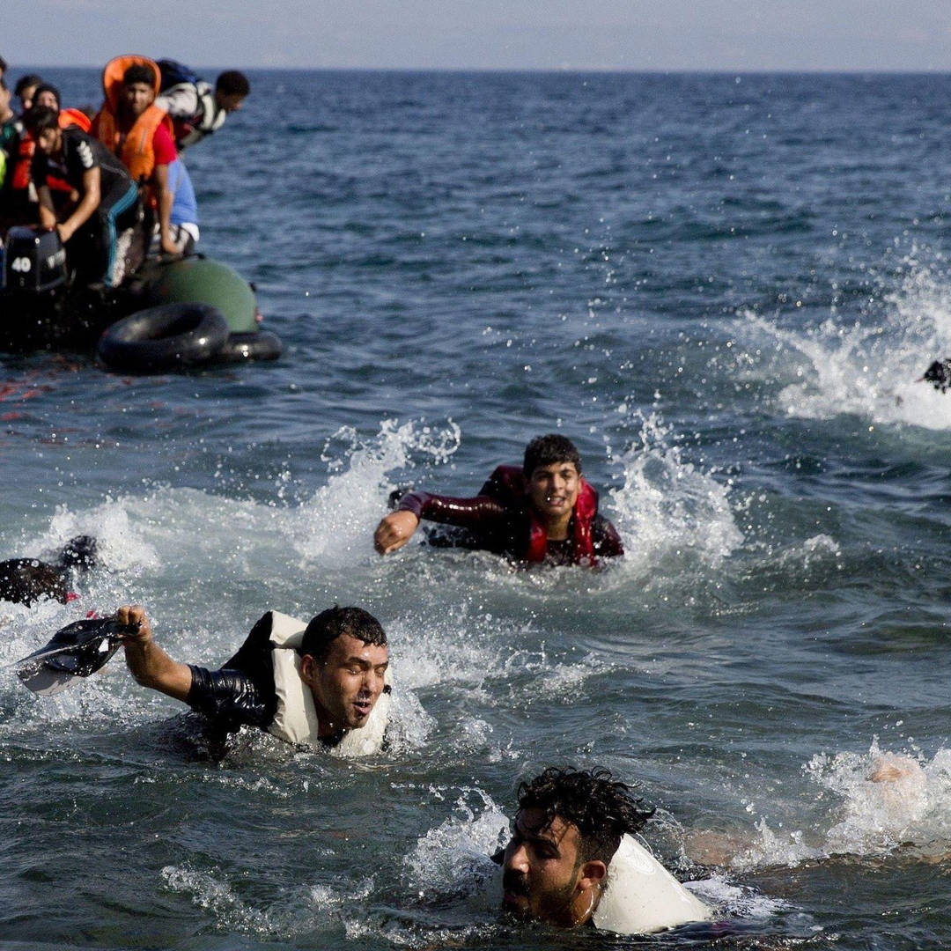
Antiguamente uno de los principales medios de locomoción eran los barcos. Estos no solo servían para trasladarse de un puerto a otro (ya fuese entre países o distintos continentes), sino para luchar en la guerra y explorar nuevas tierras, además de trasladar mercancías. Por tal motivo se necesitaba una gran cantidad de personal que trabajase en las embarcaciones.

Slide 25
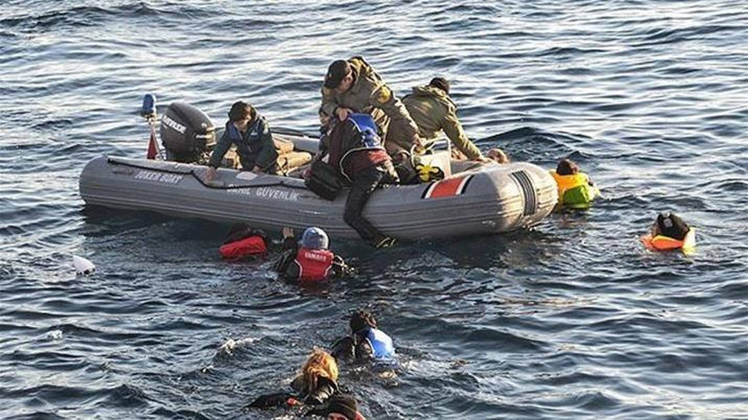
El problema radicaba en que no todos los marinos sabían nadar y, en muchas ocasiones, por un motivo u otro, podían acabar cayendo al agua. Uno de los trucos para ser salvado por los compañeros era que te agarraran por el cabello de la cabeza, por lo cual debían dejarse crecer la melena. Este acto originó la famosa expresión salvarse por los pelos.

Slide 26
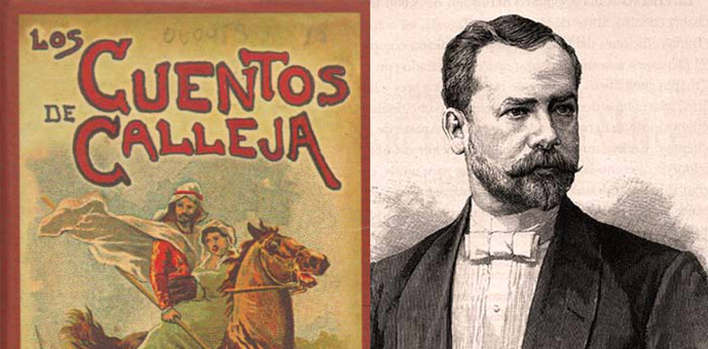
¿Quién fue CALLEJA y por qué tenía tanto cuento?
Seguro que más de una vez y en relación a alguien demasiado pretencioso hemos exclamado eso de:
«Este tiene más cuento que Calleja«. Pues bien, ¿se han preguntado alguna vez quién era este buen hombre y por qué tenía tanto cuento? Indagando un poco por las redes he podido enterarme de algunas cosas. Se las cuento, seré breve…

Slide 27
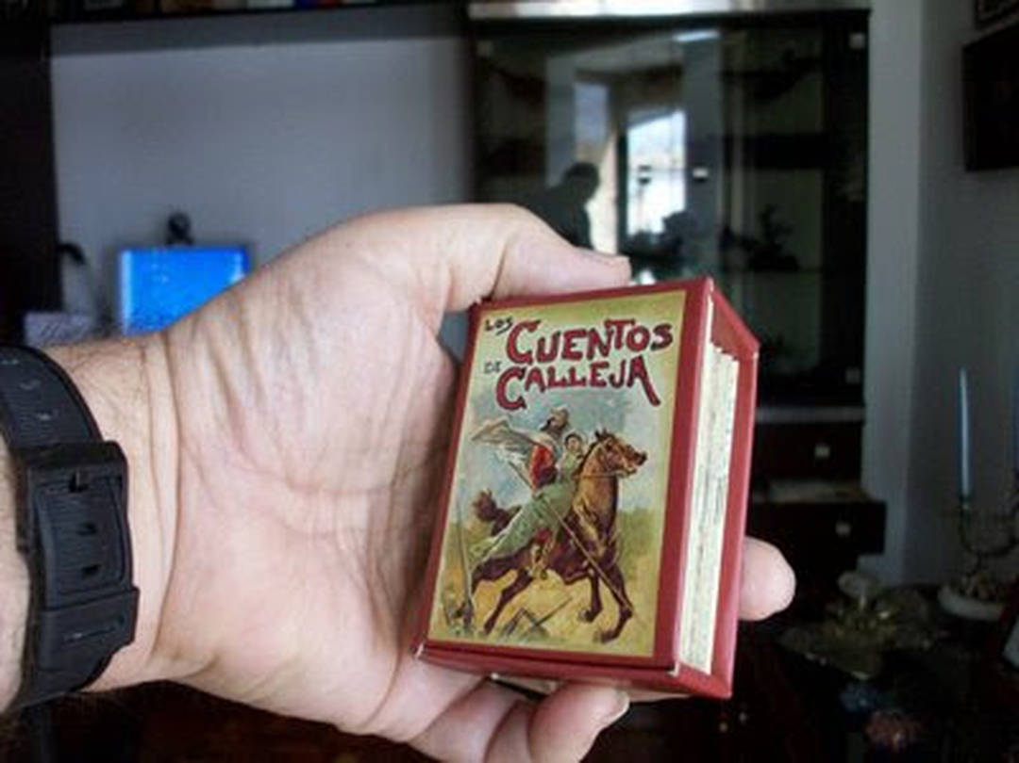
Saturnino Calleja nace en 1853 y su padre allá por 1876 abre una librería y encuadernación. Por entonces nos topamos con una España donde el analfabetismo superaba el 70% de su población pero aun así y todo Calleja no
duda en comprar el negocio familiar tres años después para convertirlo con el tiempo en la Editorial Calleja. El camino es largo pero casi dos décadas después Saturnino llega a vender casi tres millones y medio de volúmenes entre España, Hispanoamérica y Filipinas.

Slide 28
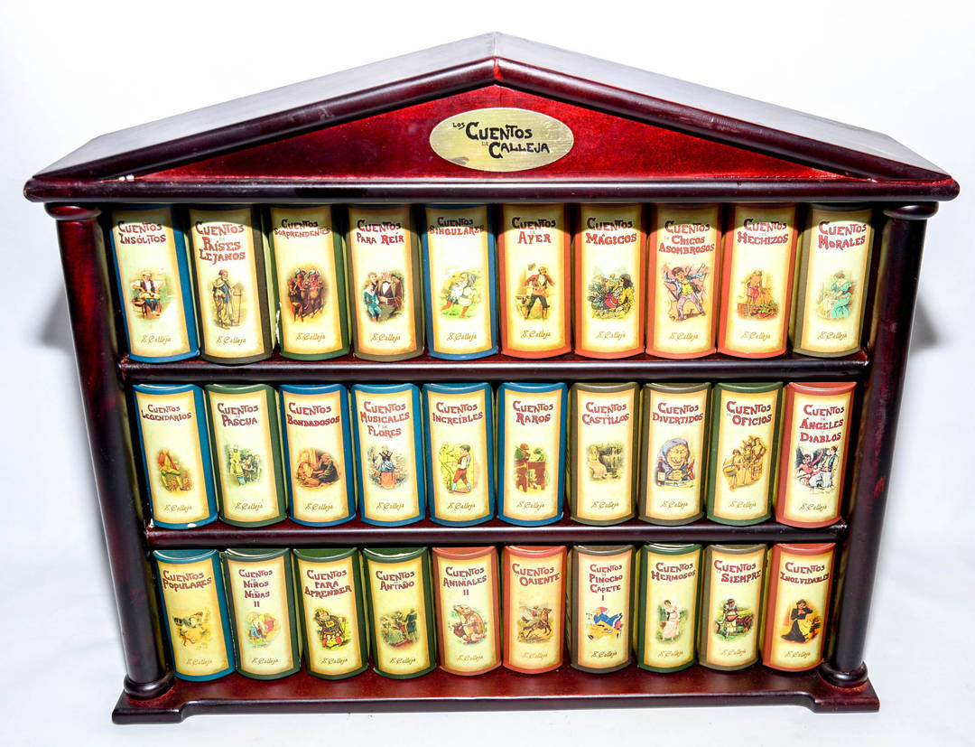
Calleja se apoya principalmente en dos géneros que le darán muchas alegrías: los libros de texto y los cuentos. Estos últimos serán los que le darán la fama pero no deberíamos olvidarnos de los primeros. A través de los libros de texto pretende poner al alcance de los niños métodos de lectura,
geometrías, geografías o historias de España, enciclopedias, y textos de apoyo como los abecedarios iconográficos adaptándolos además a la capacidad compresiva de cada niño.

Slide 29
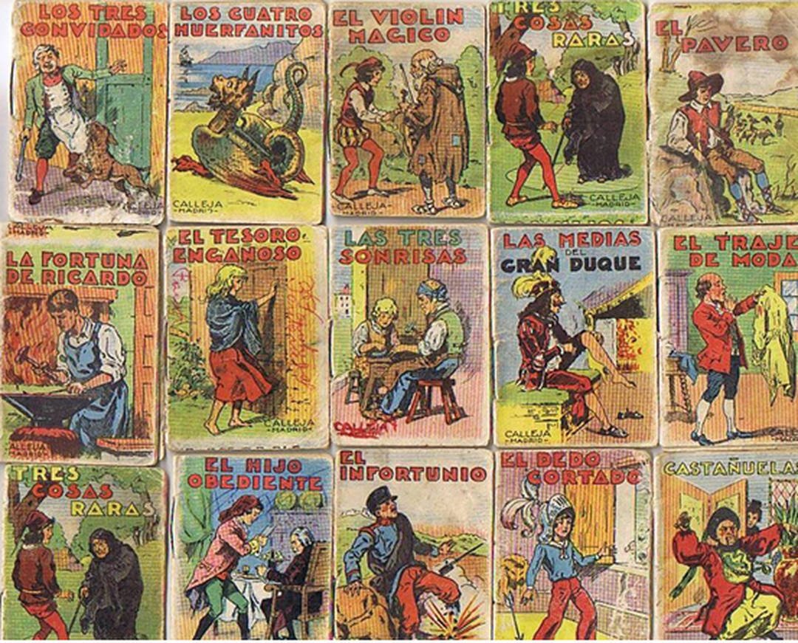
En 1884 Calleja se dedica a los cuentos publicando una cantidad impresionante a través de diferentes colecciones contando con relatos de autores como Salgari, Poe, Rider Haggar, el Pinocho de Collodi o narraciones bíblicas. Pero además, gracias a Saturnino a España llegan títulos tan conocidos hoy como los de «Gulliver» o «Las mil y una noches» a los que les imponía su peculiar estilo con un fondo moral.

Slide 30
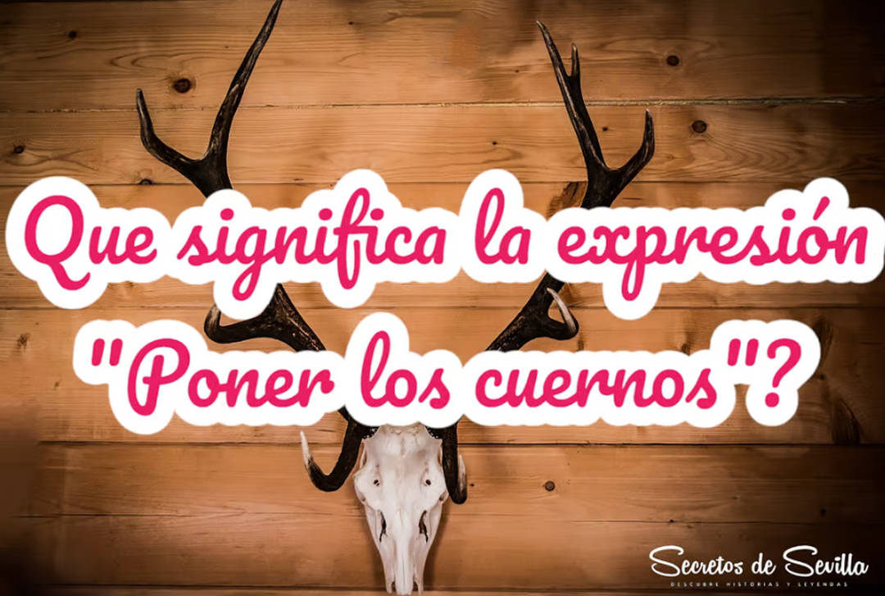
La primera referencia a esta expresión se remonta al siglo XVIII, concretamente en el Diccionario de Autoridades de 1729. En sus páginas, la expresión “poner los cuernos” se define como “faltar o hacer faltar a la fe del matrimonio”. Sin embargo, la constatación de su uso centenario no ayuda demasiado a esclarecer la relación entre los cuernos y la
infidelidad. Las posibilidades que se barajan no resultan del todo concluyentes, pero son una perfecta excusa para hacer un viaje a un pasado más lejano.

Slide 31
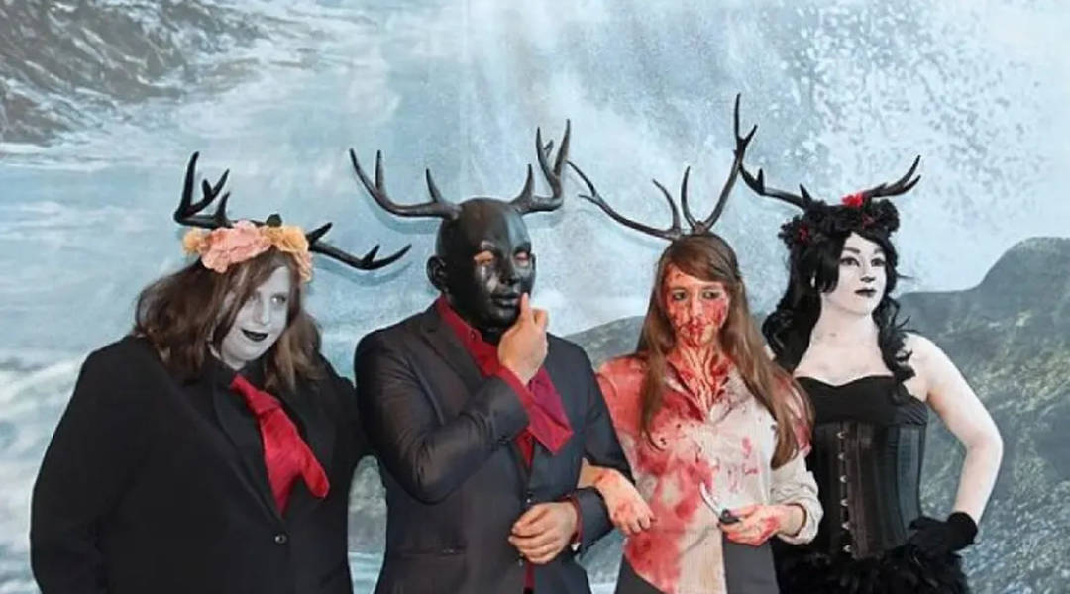
Las primeras hipótesis nos llevan a la Edad Media, cuando el señor feudal, acogiéndose al ‘derecho de pernada’, podía mantener relaciones sexuales durante la noche de bodas con las esposas de sus vasallos. Para evitar ser interrumpido durante el acto amatorio, el
señor colocaba una cornamenta de ciervo en la puerta, en lo que supondría una versión algo embrionaria del manido “no molestar” de los hoteles.

Slide 32
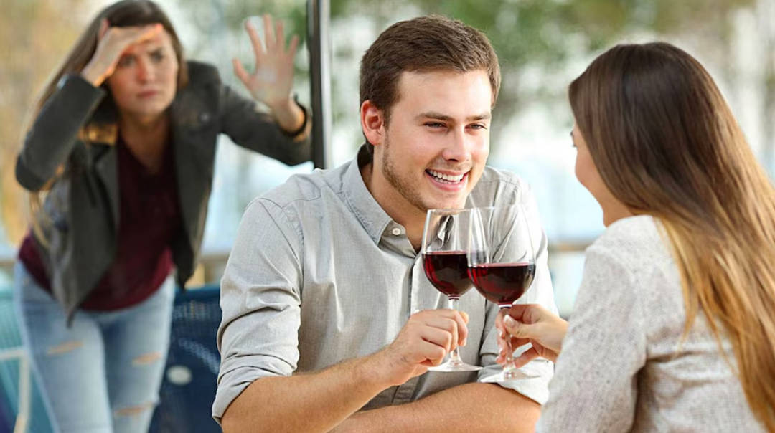
Otra posibilidad nos llevaría a otro lugar más lejano aunque con una estructura muy similar a la anterior. En las aldeas vikingas, los jefes tenían libertad para acostarse con la mujer que quisieran, tanto si estaba casada como si no. Para
evitar ser molestados, llevaban a cabo un procedimiento muy similar al del señor feudal, colocando en las puertas un casco vikingo con la cornamenta de un animal.

Slide 33
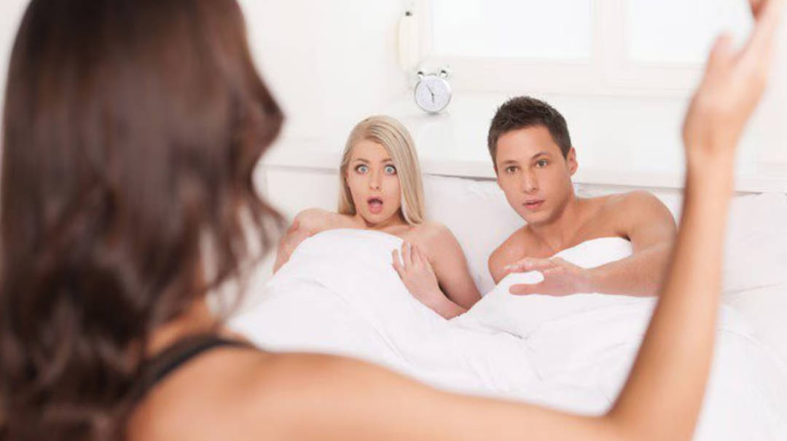
La hipótesis más remota se sitúa en la mitología griega, cuando Pasífae, hija de Helios y la ninfa Creta, fue entregada al rey Minos como esposa. Después de consumar el matrimonio, ella le fue infiel con un toro blanco.
y de esta relación surgió un ser con cabeza de toro y cuerpo de hombre. La figura del minotauro representa, pues, el fundamento más remoto que relaciona los cuernos con la infidelidad.

Slide 34
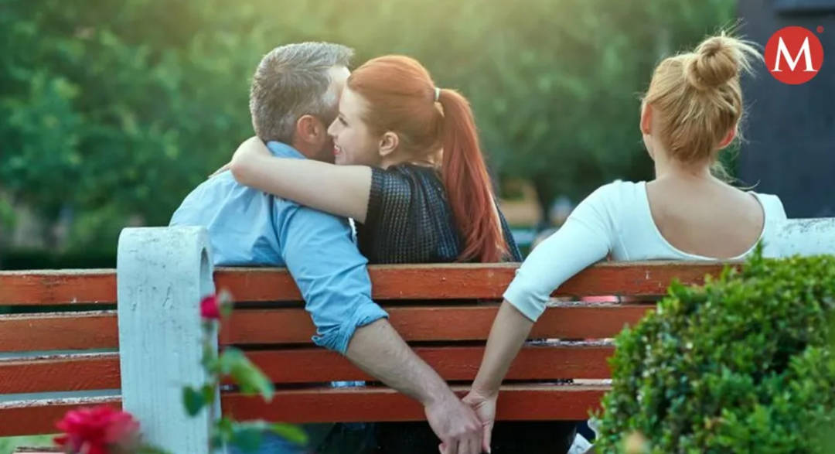
Cabe resaltar que su uso no se limita al entorno matrimonial, sino también a una relación sentimental de enamorados o inclusive, dentro del entorno amical o laboral, aunque en menor cantidad en estos dos
últimos ambientes. Por lo tanto, si decimos que alguien le “puso los cuernos” a su pareja, estamos enunciando que la persona fue infiel.

Slide 35

¿Cuál es el significado de esta expresión?
“Tirar la casa por la ventana” significa gastar dinero de manera extravagante, sin escatimar en gastos, generalmente en celebraciones o eventos especiales. Es una forma de decir que alguien está dispuesto a hacer un gran esfuerzo económico para asegurarse de que una ocasión sea memorable y espectacular.

Slide 36
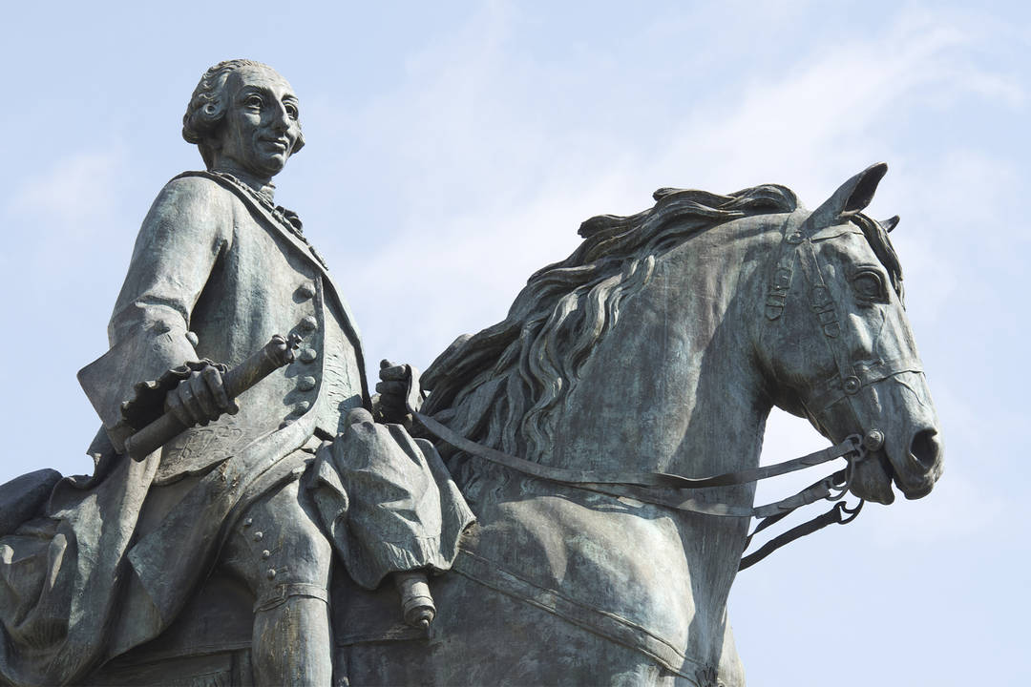
El origen de esta expresión se remonta al siglo XVIII, durante el reinado de Carlos III en España. En 1763, se instauró la Lotería Nacional, y ganar la lotería era un evento extraordinario. Los afortunados ganadores solían celebrar su buena
suerte de manera ostentosa, llegando al punto de lanzar muebles y objetos valiosos por las ventanas de sus casas como símbolo de que podían permitirse todo nuevo y mejor.

Slide 37
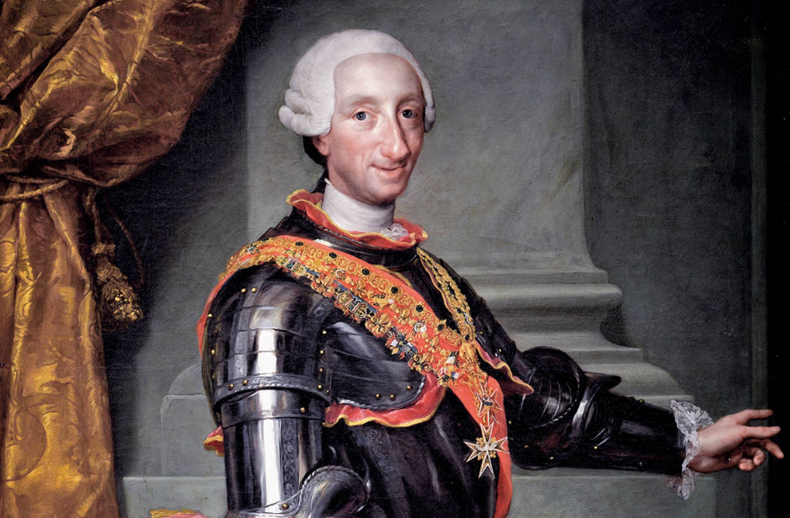
La expresión «tirar la casa por la ventana» se utiliza para describir una situación en la que se realiza un gran dispendio o despilfarro. Su origen hay que buscarlo en 1763, cuando el rey Carlos III creó la lotería en España. Los agraciados de entonces tenían por costumbre lanzar los muebles y objetos viejos por la ventana.

Slide 38
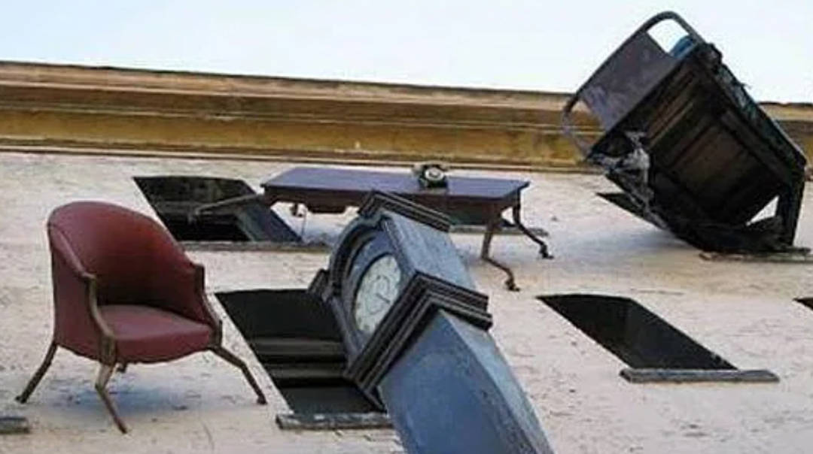
Esta tradición se extendió por otros países europeos. En la actualidad se sigue practicando en el sur de Italia, donde llegó de mano de los Borbones. Eso sí, no lo hacen cuando resultan premiados por la lotería sino para celebrar el fin de año. La finalidad es la misma: mostrar su deseo de despojarse de lo viejo para adquirir cosas nuevas.

Slide 39
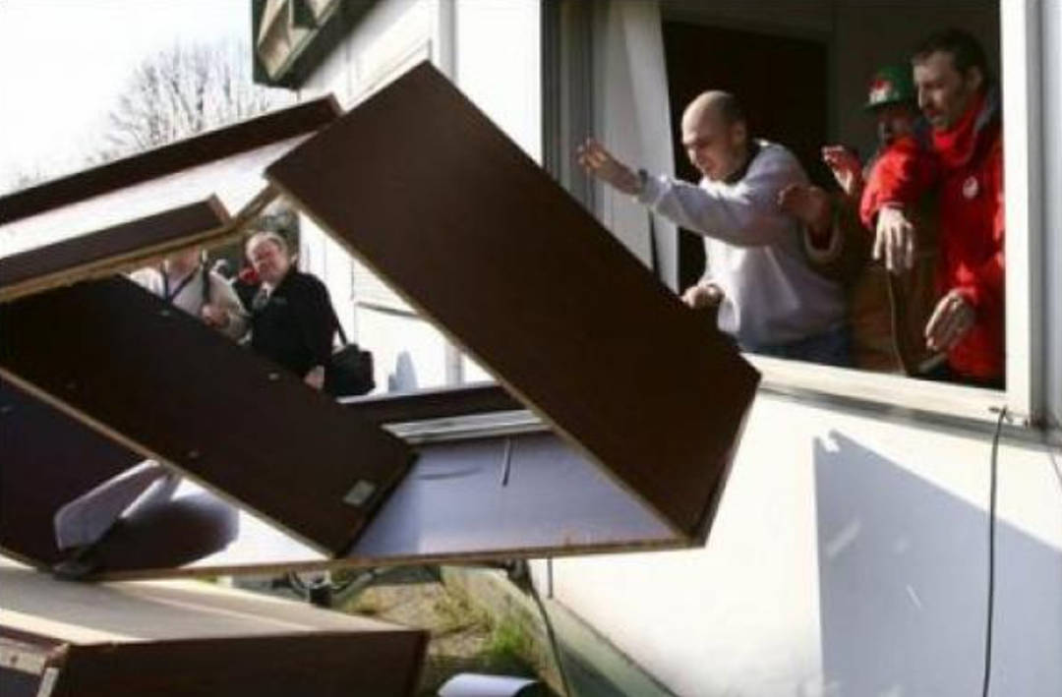
Este acto de derroche se convirtió en una metáfora para describir cualquier gasto excesivo y celebraciones lujosas.
Otra teoría sugiere que en el siglo XIX, cuando alguien quería renovar su casa por completo,
literalmente arrojaba los muebles y objetos viejos por la ventana para hacer espacio para lo nuevo. Este acto simbólico de renovación total y gasto desmedido podría haber sido una fuente de inspiración para el dicho.

Slide 40
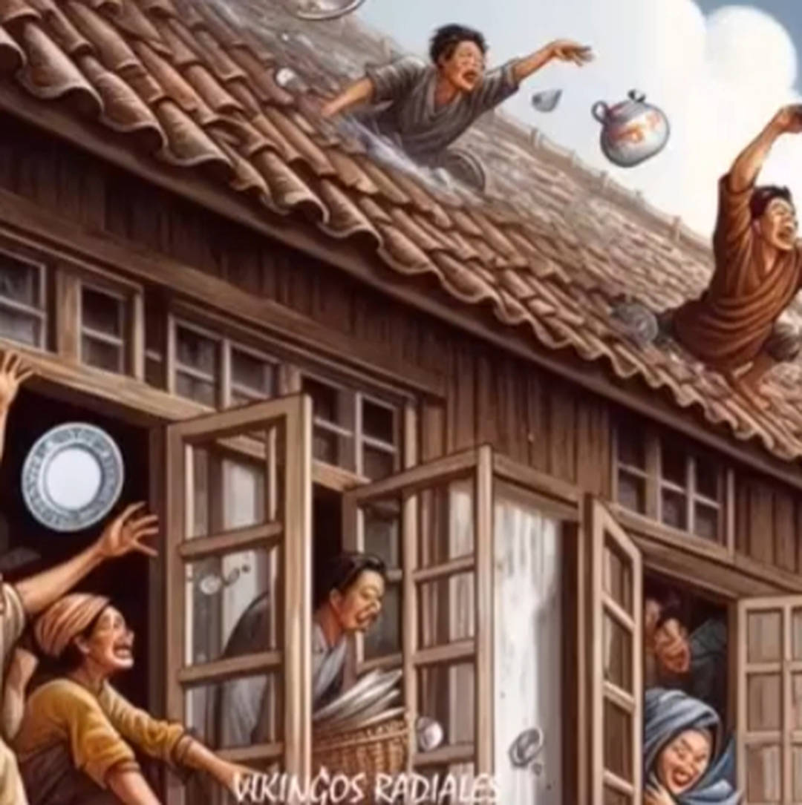
En aquella época, que tocase algún premio solía suponer una buena oportunidad de hacer una reforma o cambiar los muebles de la casa. Llevados por la emoción y la alegría que les proporcionaba la recién conocida noticia, era muy común que en algunas viviendas, literalmente, se tirasen los viejos muebles por la ventana.

Slide 41
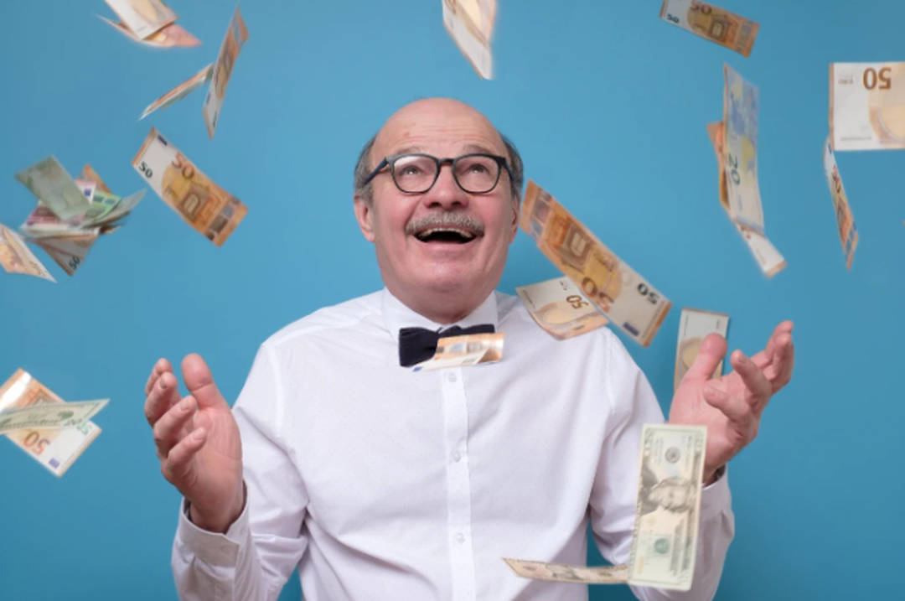
De esta forma, con el paso de los años se fue extendiendo el uso de la expresión «tirar la casa por la ventana», para referirse a alguien que derrocha o gasta dinero sin control.

Slide 42
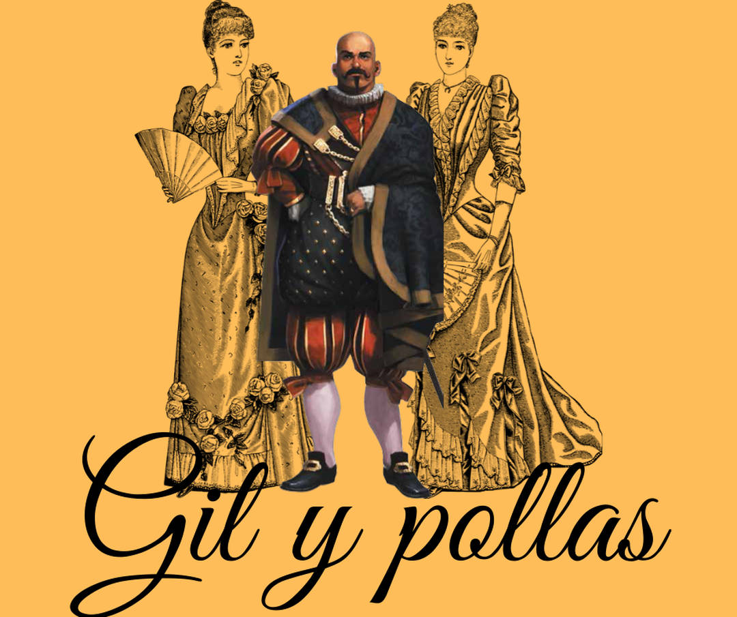
El origen de la palabra "gilipollas": una historia muy castiza.
Habría que retroceder hasta finales del siglo XVI, cuando don Baltasar Gil Imón de la Mota ocupaba el cargo de fiscal del Consejo de Hacienda.
Según las crónicas de la época, Gil Imón aprovechaba su posición para acudir acompañado de sus dos hijas a todos los eventos y fiestas en los que se daba cita lo más granado de la sociedad madrileña.

Slide 43
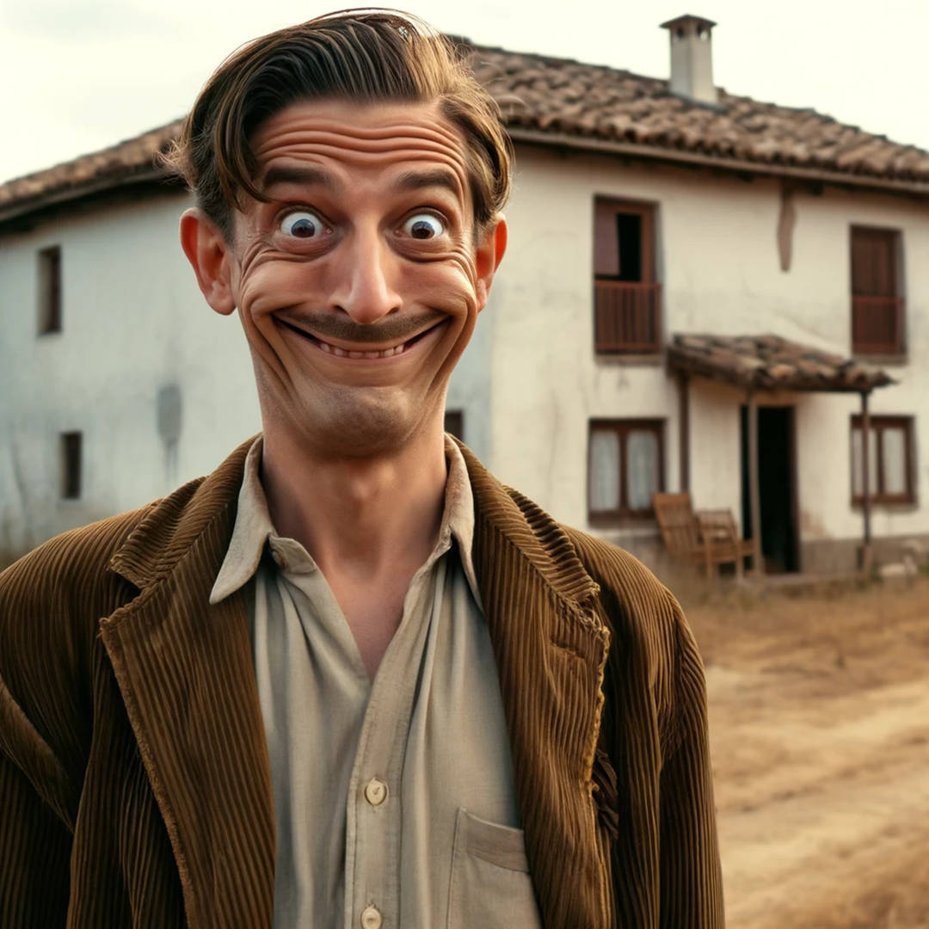
Probablemente no tengas ni idea de dónde procede a pesar de ser una palabra de lo más arraigada en tu vocabulario diario. Según el Diccionario de la Real Academia Española, esta palabra es una vulgarización del adjetivo «gilí», término que designa a una persona tonta o lela y que procede del vocablo caló «jilí», cuyo significado es "inocente o cándido".

Slide 44
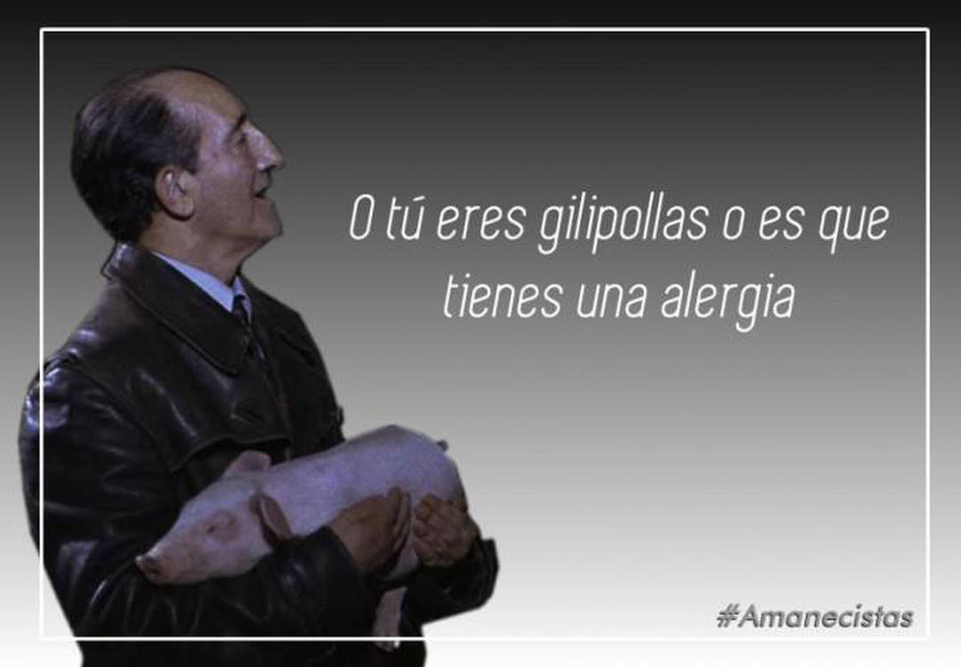
¿De dónde viene la palabra ‘gilipollas’?
¿Será por su sonoridad? ¿Será por lo bien que te quedas cuando lo dices? El que podría ser el insulto preferido de los españoles tiene un origen muy peculiar. Al fiscal del Consejo de Hacienda del siglo XVI Baltasar Gil Imón de la Mota le gustaba pasearse por las fiestas de la alta sociedad con sus hijas.

Slide 45
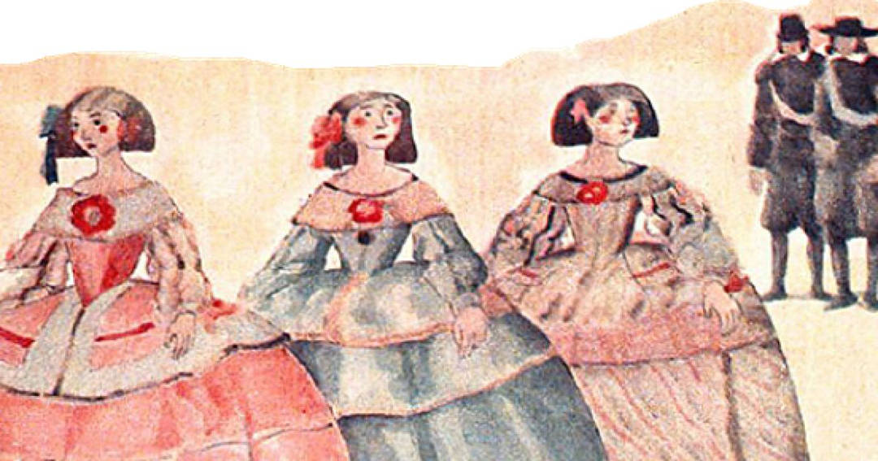
Quería encontrarles un marido pudiente, el problema es que las chicas no eran las más guapas ni más listas de Madrid… Cada vez que el trío aparecía en alguna fiesta, entre la multitud se oía algo como: “Aquí viene don Gil con sus pollas”.

Slide 46

Y es que en aquellos tiempos se utilizaba la palabra pollas para designar a las jóvenes. Con el tiempo, la palabra ‘gilipollas’ se empezó a extender. En cualquier caso, el diccionario la relaciona con ‘jili’ que viene a significar inocente o cándido.

Slide 47

Otra de estas historias cuenta que las hijas de Baltasar eran conocidas como las "gilimonas" debido a su belleza. Mujeres jóvenes, atractivas e inteligentes que destacaban además por su valentía. A pesar de que la reina Margarita promulgó una Pragmática por la que se prohibía a las mujeres el uso
del guardainfante, de verdugos bajo la falda o cualquier jubón descotado que pudiera incitar al pecado, estas decidieron acudir al Salón del Prado con este tipo de prendas provocando así un gran revuelo entre los presentes.

Slide 48
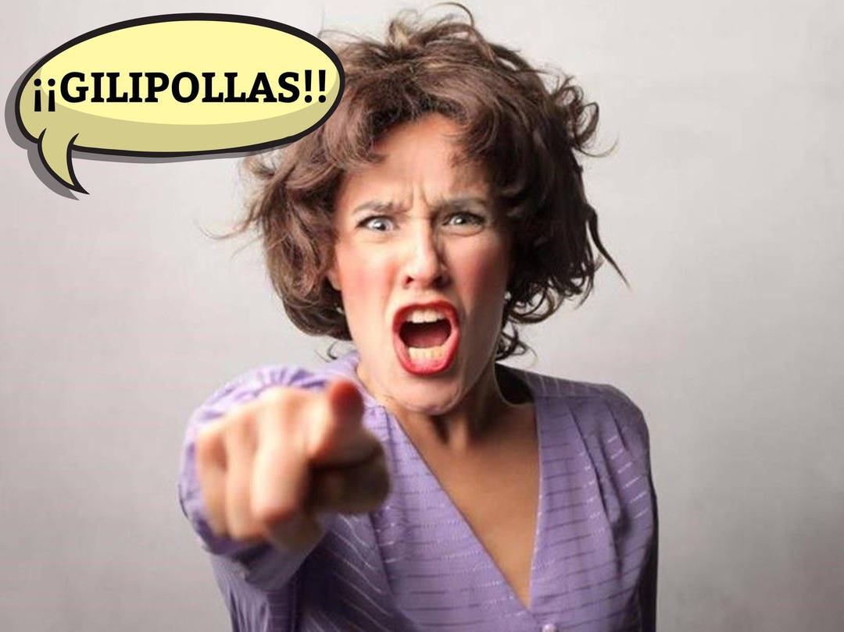
La asociación de ideas fue inevitable y los amantes de la sorna y el ingenio no tardaron en fundir los conceptos para crear "gilipollas". Así, cuando se quería señalar a alguien corto de entendederas o algo alelado, se aludía a las "pollas" de Gil Imón.

Slide 49
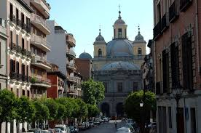
Para los más curiosos, se desconoce si Gil Imón cumplió su objetivo de casar a Feliciana e Isabel. Lo que si consiguió es dar nombre a una calle, una pequeña vía cercana a la Basílica de San Francisco el Grande de Madrid.

Slide 50
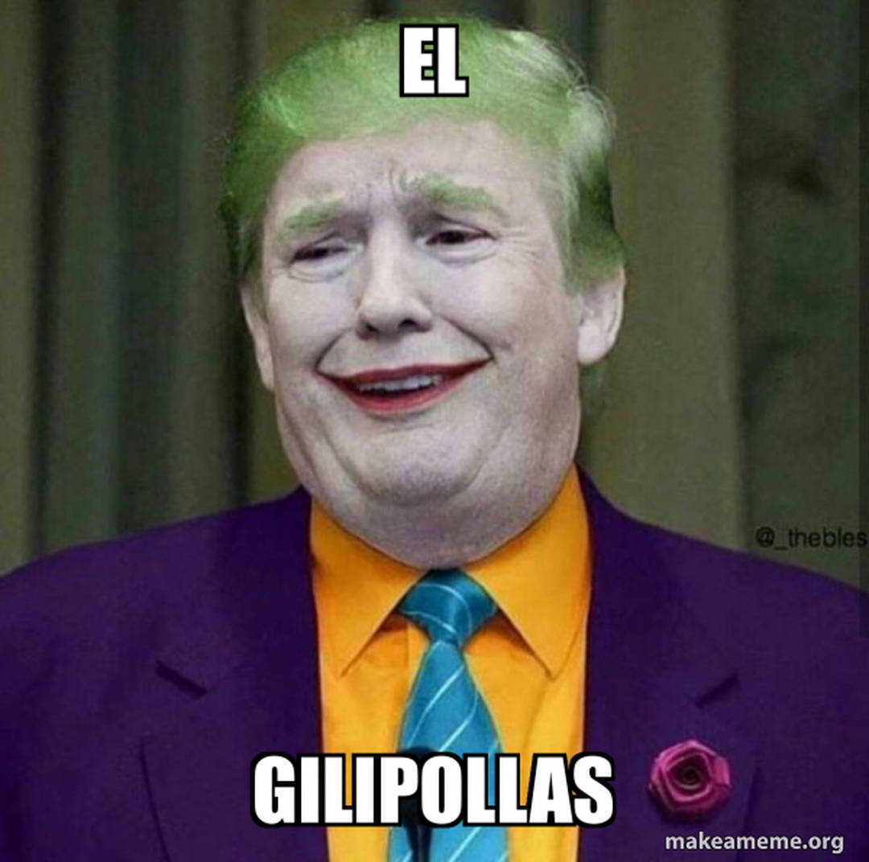
'Tonto o idiota'. Esta palabra vulgar, usada solo en España, así como otras voces de la misma familia, como gilí y gilipollez, y el sustituto eufemístico gilipuertas, se escriben siempre con g-.

Slide 51
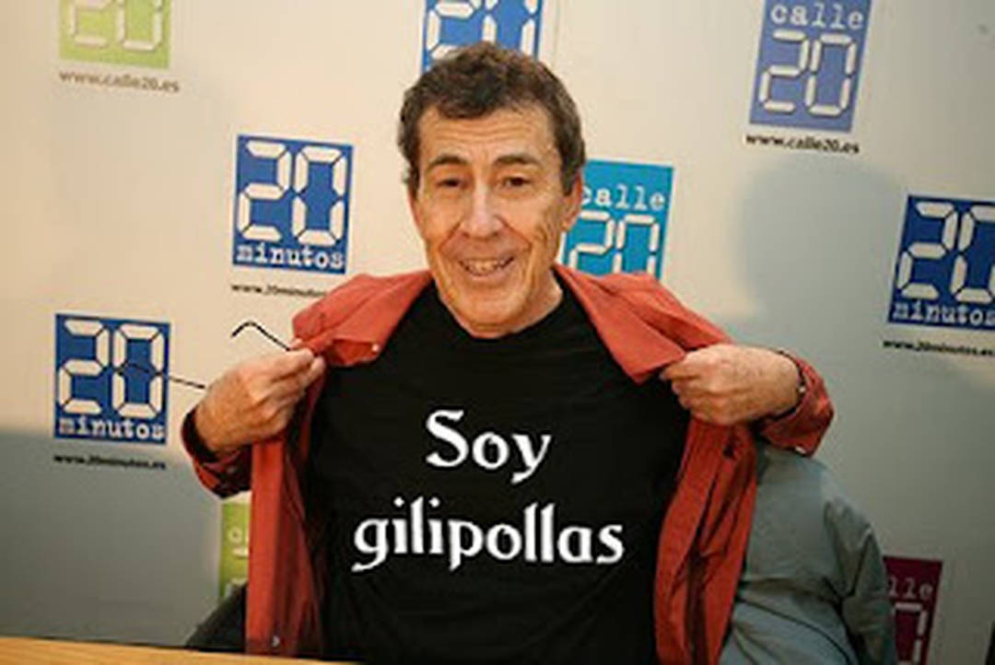
La mayor parte de ocasiones, no obstante, preferiremos dejar a un lado la inventiva en favor de la comprensión –vaya, que el insultado sepa bien claro lo que le estamos llamando–, por lo que recurriremos al ramillete de expresiones que los españoles
utilizamos sin parar, ese póker de ases en el que no puede faltar el sonoro “gilipollas”… Eso siempre y cuando no salgamos de nuestras fronteras y profundicemos en el riquísimo acervo latinoamericano, de “huevón” a “boludo”.

Slide 52
Música Enlazada:
Títulos:
- Toma Vitamina ( La Fiesta )
- Rumba Lambada ( Natusha )
- Con una mano en mi cintura ( Sonia y Selena )

Slide 53







¿Te ha gustado?
Puedes ver más entrando
Aquí
Además puedes recibir powerpoints en tu correo electrónico suscribiéndote aquí:

